Slide 1
CSE 220 – C Programming
C Programming in IoT

Slide 2

Wireless Sensor Networks

Slide 3
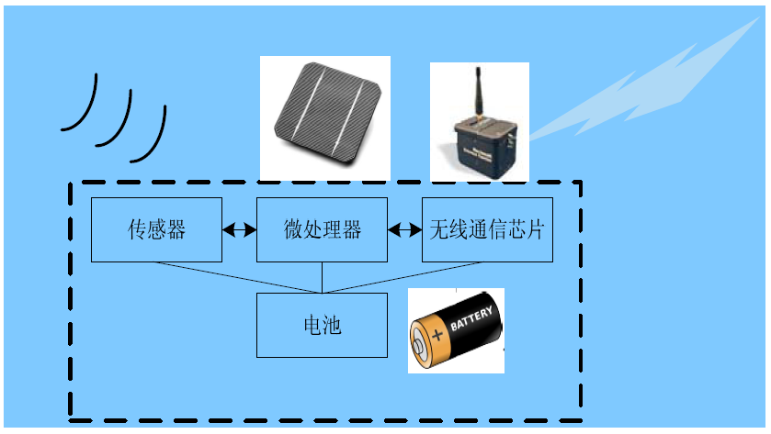
实验设备
无线传感器的结构

Slide 4
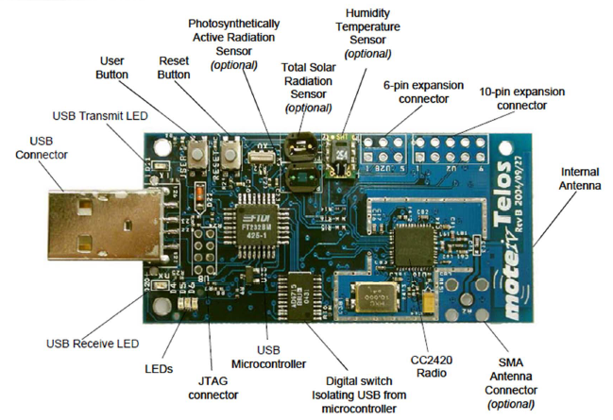
实验设备
TelosB

Slide 5

nesC/TinyOS
nesC基于模块(components-based)编程模式
Split-phase代码执行
命令(command)立即执行
通过事件(event)触发返回操作
基于Task的计算资源分配
Task间原子性运行
FIFO调度
www.tinyos.net

Slide 6
nesC/TinyOS
模块(modules/components)是状态变量和功能函数的封装
uses和provides接口(interface)
接口(interface)声明命令(commend)和事件(event)
Call sendMsg(msg)
应用
通讯
协议栈
Uses Send
Provides Send
signal sendDone()

Slide 7

nesC/TinyOS
配置(configuration)声明模块(component)间的绑定关系
模块(component)绑定
配置(configuration)嵌套
顶层配置名称将被移交nesC预编译器处理
顶层配置
Component A
Configuration B
TinyOS

Slide 8
TinyOS示例程序
应用程序(Printf_to_Radio)
本地维护counter变量，周期性递增；
counter每次改变后，打印counter值，并广播含有节点ID和本地counter值的数据报文；
打印接收到的数据报文中的节点ID和counter值。

Slide 9

TinyOS示例程序
系统原料
时钟
TinyOS提供Timer库
Radio
TinyOS提供基本的点对点无线通讯功能
Active Message设计使不同应用可复用Radio资源
类似TCP/UDP端口
打印

Slide 10
TinyOS示例程序
编程模块/接口
TimerMilliC模块提供Timer<TMilli>接口
周期性触发时钟
AMSenderC模块提供AMSend接口
发送数据报文
AMSenderC模块提供Packet接口
数据报文字段解析
AMReceiverC模块提供Receive接口
接收数据报文
printf命令

Slide 11
TinyOS示例程序
TinyOS时钟接口
时间粒度可为：毫秒(TMilli)、微秒(TMicro)或32KHz(T32Khz)
interface Timer <precision>{
command void startPeriodic (uint32_t dt);
command void startOneShot (uint32_t dt);
event void fired();
// …
}
启动时钟周期性/一次性(call)
当时钟到期时被触发(signal)

Slide 12
TinyOS示例程序
模块实现
#include <Timer.h>
module PrintToRadioC {
uses interface Boot;
uses interface Timer<TMilli> as Timer0;
} implementation {
uint16_t counter = 0;
event void Boot.booted() {
call Timer0.startPeriodic(1000);
}
event void Timer0.fired() {
counter++;
}
}
毫秒(TMilli)粒度时钟
MCU启动完成后触发

Slide 13
TinyOS示例程序
Radio数据报文发送接口
请求Radio发送msg数据报文
interface AMSend {
command error_t send(am_addr_t addr,message_t* msg,uint8_t len);
event void sendDone(message_t* msg,error_t error);
// …
}
触发Radio发送msg完成
interface Packet {
command void* getPayload(message_t* msg, uint8_t* len);
// …
}
返回msg数据载荷区域指针

Slide 14
TinyOS示例程序
Radio数据报文接收接口
interface Receive {
event message_t* receive(message_t* msg,void* payload, uint8_t len);
// …
}
触发Radio接收msg数据报文

Slide 15
TinyOS示例程序
模块实现
Radio初始化
module PrintfToRadioC {
uses {
// …
interface SplitControl as AMControl;
interface Packet;
interface AMSend;
interface Receive;
}
}
implementation {
//…
event void Boot.booted() {
call AMControl.start();
}
event void AMControl.startDone(error_t err) {
if (err == SUCCESS)
call CountTimer.startPeriodic(1000);
else
call AMControl.start();
}
//…
}
用于初始化Radio
若Radio启动失败则重试

Slide 16
TinyOS示例程序
模块实现
发送和接收
typedef nx_struct PrintToRadioMsg {
nx_uint16_t nodeid;
nx_uint16_t counter;
} PrintToRadioMsg;
#include “printf.h”
//…
implementation {
bool busy = FALSE; message_t pkt;
//...
event void Timer0.fired() {
//...
if (!busy) {
BlinkToRadioMsg* btrpkt = (BlinkToRadioMsg*)(call Packet.getPayload(&pkt, sizeof (BlinkToRadioMsg)));
btrpkt->nodeid = TOS_NODE_ID;
btrpkt->counter = counter;
if (call AMSend.send(AM_BROADCAST_ADDR, &pkt, sizeof(BlinkToRadioMsg)) == SUCCESS) {
busy = TRUE;
}
}
}
event void AMSend.sendDone(message_t* msg, error_t error) { if (&pkt == msg) { busy = FALSE;} }
event message_t* Receive.receive(message_t* msg, void* payload, uint8_t len) {
if (len == sizeof(BlinkToRadioMsg)) {
BlinkToRadioMsg* btrpkt = (BlinkToRadioMsg*)payload;
printf(“%d,%d\n”, btrpkt->nodeid, btrpkt->counter);
printfflush();
}
return msg;
}
}
模块发送状态，报文内存
获取数据载荷指针
发送数据报文并将资源上锁
释放资源锁
打印收到数据报文信息，将报文内存返回

Slide 17
TinyOS示例程序
顶层配置实现
enum {
AM_PRINTTORADIO = 6,
};
configuration PrintfToRadioAppC {
}
implementation {
components MainC;
components PrintToRadioC as App;
components new TimerMilliC() as Timer0;
components ActiveMessageC;
components new AMSenderC(AM_PRINTTORADIO);
components new AMReceiverC(AM_PRINTTORADIO);
App.Boot -> MainC;
App.Timer0 -> Timer0;
App.Packet -> AMSenderC;
App.AMControl -> ActiveMessageC;
App.AMSend -> AMSenderC;
App.Receive -> AMReceiverC;
}
AM类型，配对sender和receiver的端口

Slide 18
TinyOS示例程序
Makfile实现
Radio发射功率（1 - 31）
Radio通信频道（11 - 26）
COMPONENT=PrintToRadioAppC
CFLAGS += -DCC2420_DEF_RFPOWER=1
CFLAGS += -DCC2420_DEF_CHANNEL=20
CFLAGS += -DTOSH_DATA_LENGTH=110
CFLAGS += -I$(TOSDIR)/lib/printf
include $(MAKERULES)
数据报文最大长度
链接printf库文件

Slide 19
TinyOS示例程序
模块
Timer接口
AMSend接口
配置
接口绑定
Makefile
AMReceive接口
Packet接口
Boot接口
SplitControl接口
报文长度
发射功率
通信频段

